Slide 1
架空請求の罠
～ 架空請求に注意しましょう！ ～

Slide 2
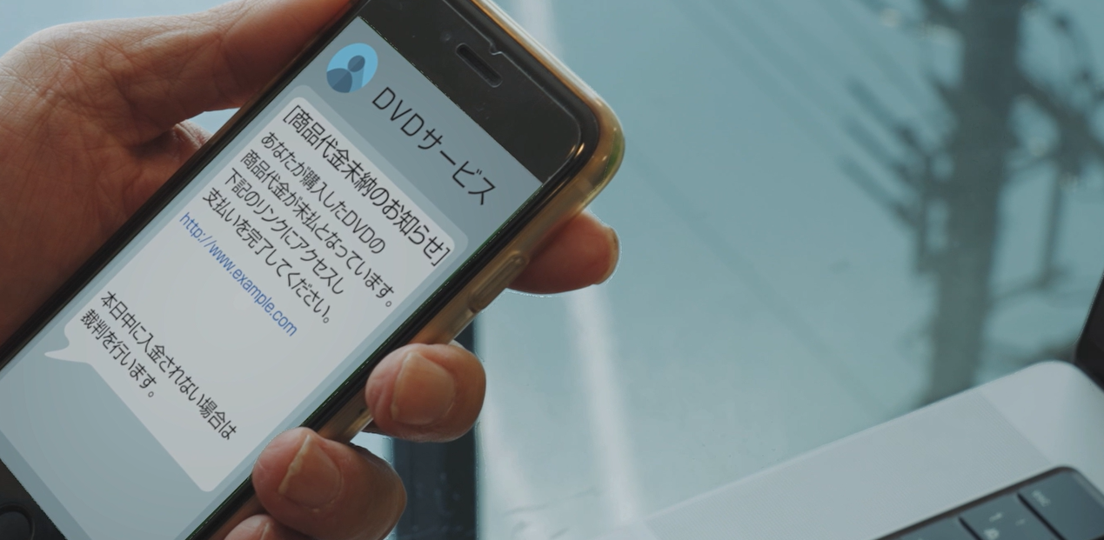
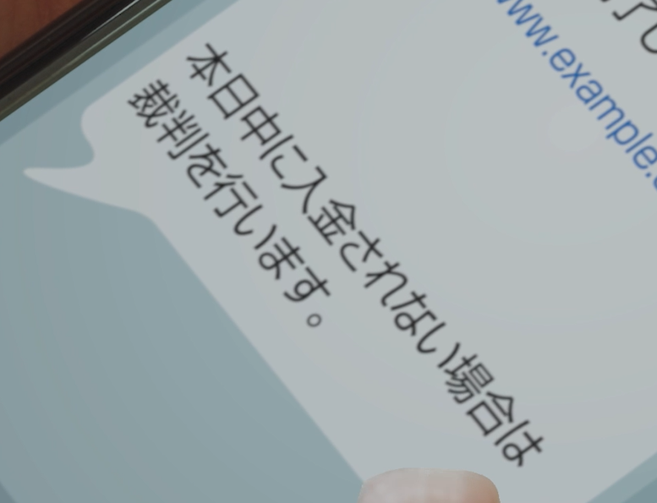
見覚えのない「未払い金のお知らせ」、「支払わないと裁判」は詐欺！
有名な企業名をかたり「未払い料金が発生している」などの名目で、携帯電話にショートメッセージ(SMS)が送られ、「今日中に支払わないと裁判になる」など、法的措置を
ちらつかせる事で、
消費者の不安を煽り、
金銭をだまし取る
架空請求詐欺被害が
増加しています。

Slide 3
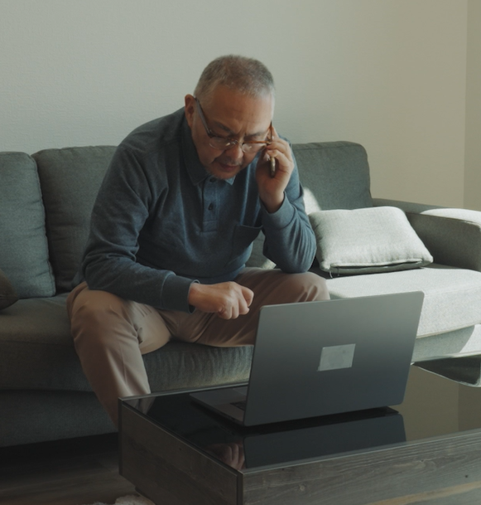
事業者や裁判所等が、支払いのために
コンビニでプリペイドカード等を購入
させる事は絶対にありません！
架空請求詐欺は、未払いの料金がある
など架空の事実を口実に、法的措置などをちらつかせることで不安感を煽って
金銭等をだまし取る詐欺です。
事業者や裁判所等の公的機関が未納
料金などの支払いに、コンビニエンス
ストアでプリペイドカード（電子マネー)
等を購入させることは絶対にありません。

Slide 4
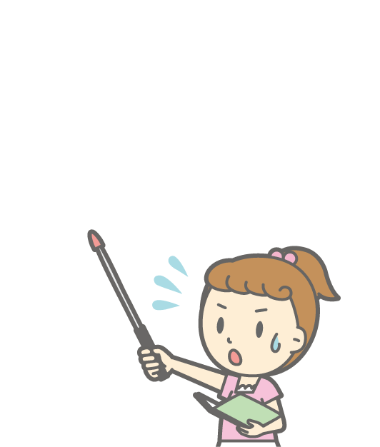
見覚えのない未納料金を請求されても、 相手に連絡や支払いを行ってはいけません

Slide 5
困ったときは・・・
消費者ホットライン
１８８（いやや！）
岐阜県県民生活相談センター
０５８－２７７－１００３

Slide 6
インターネットサービスに未納料金があり、今日中に支払わないと裁判になるとの通知が届きました。 どう対応すれば良いでしょうか？
以下の①、②、③のうち、正しいと思うものを一つ選んで下さい。
①まずは、何の料金かをはっきりさせるため、記載された
電話番号へ連絡し、内容をしっかり確認する
②裁判を回避するため、直ちに記載された電話番号へ連絡し、
速やかに支払いを完了する
③見覚えのない請求なので無視をする

Slide 7
【回答】
③見覚えのない請求なので無視をする
□ 記載された電話番号へ連絡をしてはいけません
見覚えのない未納料金の請求は、支払わないと裁判に
なるなどの記載があっても、記載された電話番号へ
連絡をしてはいけません。
□ 支払いを行ってはいけません
事業者、裁判所等が「未納料金の支払い」の名目で、
コンビニエンスストアで、プリペイドカード（電子マネー)等を
購入させることは絶対にありません。
相手からの支払いの案内は相手にせず、支払いを行ってはいけません。
□ 個人情報や暗証番号などを教えてはいけません
クレジットカード番号や暗証番号はもちろん、個人情報などを聞かれても、絶対に教えてはいけません。

